Slide 1
趣旨説明
鈴木一仁

Slide 2
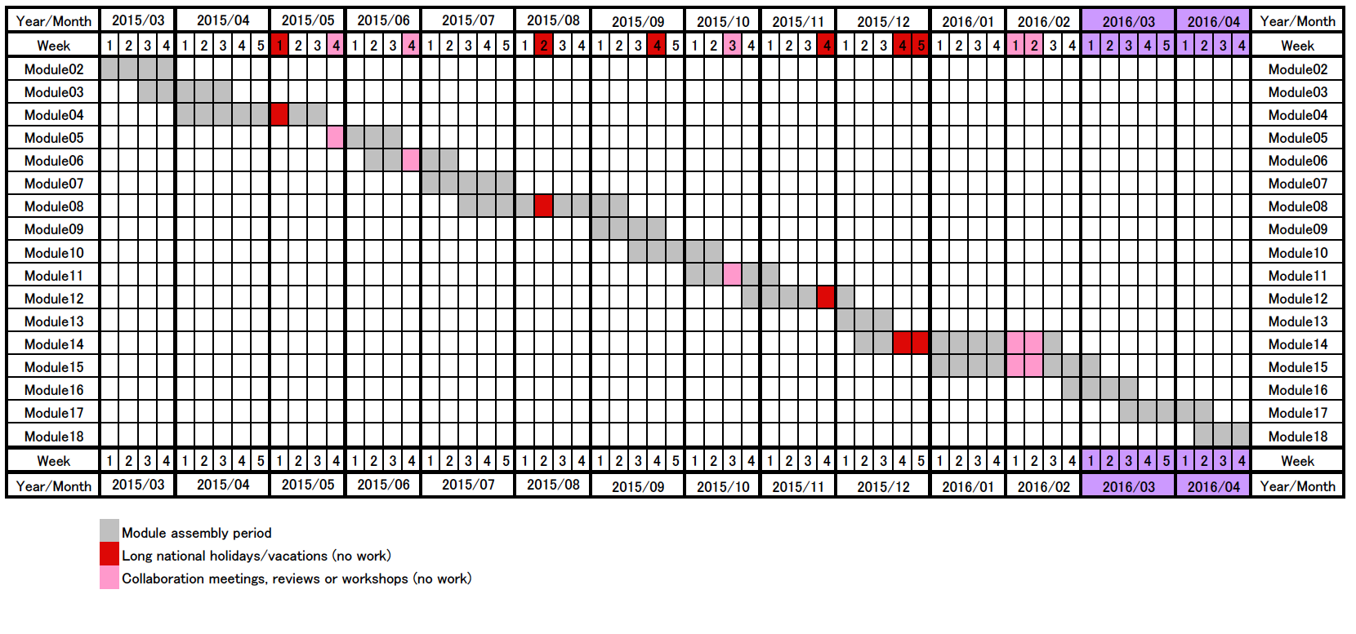
重要課題 (1)
マンパワー増強
現状
2015年
2016年
インストール

Slide 3
重要課題 (2)
入札プロセス開始前の仕様修正
現状
2015年
2016年
インストール
入札
リードタイム
順次納品

Slide 4
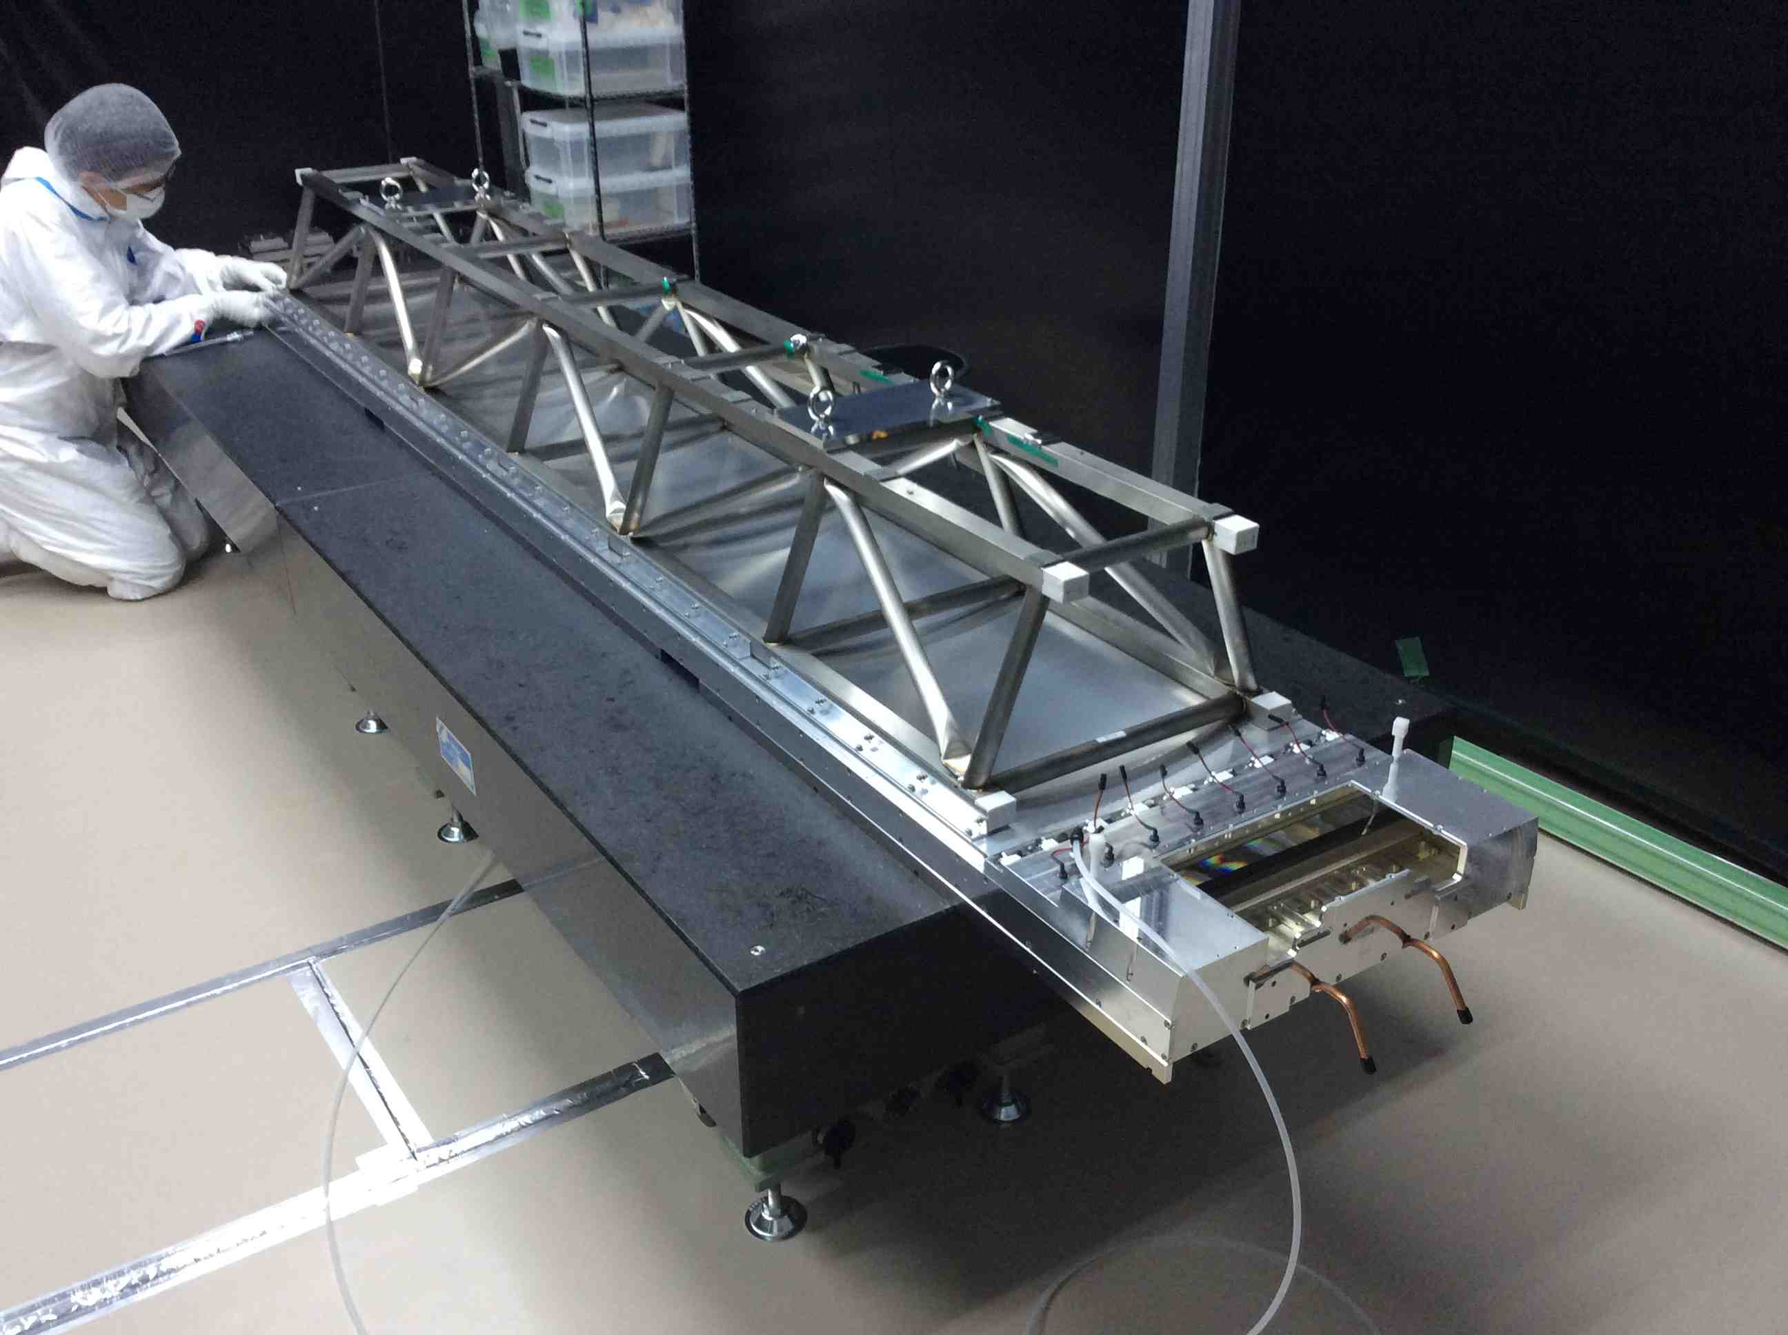
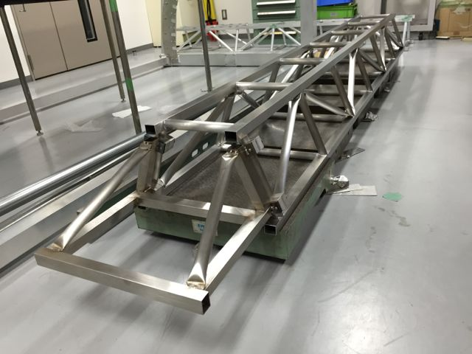

Slide 5
重要課題 (3)
インストレーションの準備
現状
2015年
2016年
インストール
順次インストール
現場プラクティス実施可能期間

Slide 6
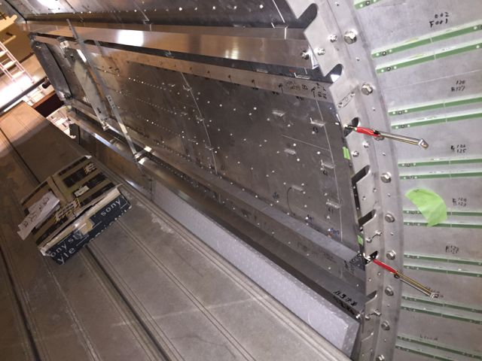
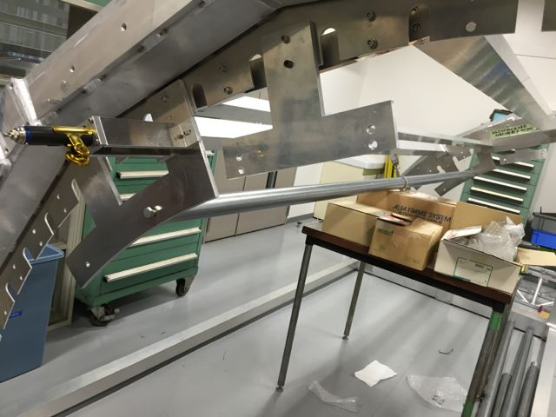
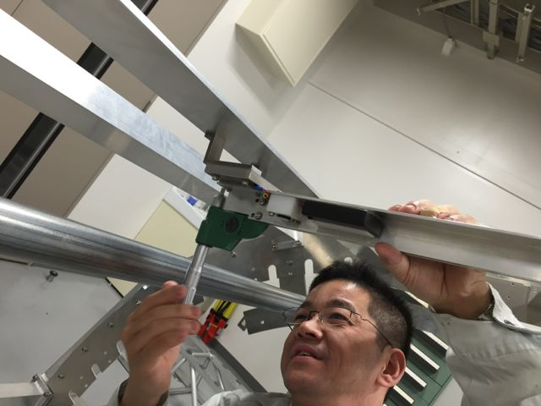

Slide 7
本日のアジェンダ
09:00-09:05 趣旨説明：鈴木一仁
09:05-10:00 TOP検出器製作の現状と予定：居波賢二
検出器とその構造体の概要
検出器モジュール製作の流れと現況
(付帯設備設置を含めた)インストレーションまでの今後の予定
議論
10:00-10:40 ストロングバック
モジュール製作に使用したストロングバックの状況：鈴木一仁
エクステンションの設計と試作：立花健二
議論
(休憩)
11:00-12:00 インストレーション
インストレーション概要（これまでに製作した治具・行ったプラクティスのレビュー, 今後の予定）：鈴木一仁
事前準備, 治具, 手順等で今後行うべきこと：高力孝
モジュール矯正治具の設計と試作：立花健二
議論

